Slide 1
ГОСУДАРСТВЕННЫЙ УНИВЕРСИТЕТ ТЕЛЕКОММУНИКАЦИЙ
КАФЕДРА ПРЕДПРИНИМАТЕЛЬСТВА, ТОРГОВЛИ И БИРЖЕВОЙ ДЕЯТЕЛЬНОСТИ
ТЕМА ДОКЛАДА
«ОБЕСПЕЧЕНИЕ ЭКОНОМИЧЕСКОЙ БЕЗОПАСНОСТИ НА РЫНКЕ ЦЕННЫХ БУМАГ: АНТРОПОГЕННЫЙ И ТЕХНОГЕННЫЙ АСПЕКТЫ»
Докладчик – СОТНИЧЕНКО В.Н., профессор кафедры менеджмента
Киев, 2017

Slide 2
ПЛАН ДОКЛАДА
1. ВСТУПЛЕНИЕ: АКТУАЛЬНОСТЬ ВЫБРАННОЙ ТЕМЫ
2. ОСНОВНАЯ ЧАСТЬ: ЭКОНОМИЧЕСКАЯ БЕЗОПАСНОСТЬ НА РЫНКЕ ЦЕННЫХ БУМАГ
1.2. АНТРОПОГЕННЫЙ АСПЕКТ
2.2. ТЕХНОГЕННЫЙ АСПЕКТ
2.3. ПРОБЛЕМЫ И ЗАДАЧИ
3. ЗАКЛЮЧИТЕЛЬНАЯ ЧАСТЬ: ПУТИ И СПОСОБЫ РЕШЕНИЯ ЗАДАЧ КАЧЕСТВЕННОЙ ПОДГОТОВКИ СПЕЦИАЛИСТОВ ДЛЯ БИРЖЕВОЙ ДЕЯТЕЛЬНОСТИ

Slide 3
Обеспечение экономической безопасности рынка ценных бумаг включает готовность и способность институтов рынка ценных бумаг (как государственных, так и негосударственных) использовать механизмы реализации, защиты интересов и развития национальных финансов, способность эффективно осуществлять перелив капиталов между регионами и секторами экономики, своевременно и оперативно реагировать на рыночные изменения и действия криминального характера, подрывающие экономическую стабильность рынка ценных бумаг.
"Смертельными врагами спекулянта являются невежество, алчность, страх и надежда." Лоуренс Ливингстон

Slide 4
ВСТУПЛЕНИЕ: АКТУАЛЬНОСТЬ ВЫБРАННОЙ ТЕМЫ
АКТУАЛЬНО УЖЕ ПОТОМУ, ЧТО УНИВЕРСИТЕТ ВЗЯЛ НА СЕБЯ ОБЯЗАТЕЛЬСТВО ПЕРЕД ГОСУДАРСТВОМ ПО КАЧЕСТВЕННОЙ ПОДГОТОВКЕ СПЕЦИАЛИСТОВ В СФЕРЕ ПРЕДПРИНИМАТЕЛЬСТВА, ТОРГОВЛИ И БИРЖЕВОЙ ДЕЯТЕЛЬНОСТИ.
АКТУАЛЬНО ТАКЖЕ И ПОТОМУ, ЧТО В СФЕРЕ БИРЖЕВОЙ ДЕЯТЕЛЬНОСТИ В УКРАИНЕ НАИБОЛЬШЕЕ КОЛИЧЕСТВО ПРОБЛЕМ И НЕРЕШЕННЫХ ЗАДАЧ В ОБЛАСТИ ЗАКОНОДАТЕЛЬСТВА И ТЕХНИЧЕСКОЙ ПОДДЕРЖКИ.
АКТУАЛЬНО ПОТОМУ, ЧТО УНИВЕРСИТЕТ ИМЕЕТ ЗНАЧИТЕЛЬНЫЙ РЕСУРС ДЛЯ КАЧЕСТВЕННОЙ ПОДГОТОВКИ СПЕЦИАЛИСТОВ В ПЛАНЕ ПРОФЕССИОНАЛЬНОГО ИСПОЛЬЗОВАНИЯ КОМПЬЮТЕРНЫХ И ТЕЛЕКОММУНИКАЦИОННЫХ ТЕХНОЛОГИЙ В БИРЖЕВОЙ ДЕЯТЕЛЬНОСТИ.

Slide 5
ОСНОВНАЯ ЧАСТЬ: ЭКОНОМИЧЕСКАЯ БЕЗОПАСНОСТЬ НА РЫНКЕ ЦЕННЫХ БУМАГ - АНТРОПОГЕННЫЙ АСПЕКТ
УГРОЗЫ АНТРОПОГЕННОГО ХАРАКТЕРА
Выпуск и размещение не обеспеченных реальными активами ценных бумаг
Подделка ценных бумаг; использование в корыстных интересах инсайдерской (конфиденциальной) информации для совершения сделок
Низкий уровень экономической грамотности населения, создающий возможность проведения крупных мошеннических операций на РЦБ и возникающая в их результате социальная напряженность
Искусственное завышение стоимости акций в целях сокрытия истинного положения предприятия — эмитента
Имеющаяся возможность использования иностранными фирмами портфельных инвестиций для овладения блокирующим или контрольным пакетом акций национальных предприятий в целях ликвидации их как потенциальных или реальных конкурентов
Использование РЦБ для «отмывания» грязных денег
ГРИНМЕЙЛ (высокоинтеллектуальный корпоративный шантаж) И РЕЙДЕРСТВО
Манипулирование ценами в целях побуждения инвесторов к совершению операций с ценными бумагами
ПРАКТИЧЕСКОЕ ОТСУТСТВИЕ В УКРАИНЕ ШКОЛИ ВЫСШЕЙ ПРОФЕССИОНАЛЬНОЙ ПОДГОТОВКИ ТРЕЙДЕРОВ
ВСЁ ЭТО В КОМПЛЕКСЕ ПРЕДСТАВЛЯЕТ УГРОЗУ ДЛЯ ЭКОНОМИЧЕСКОЙ БЕЗОПАСНОСТИ НА РЫНКЕ ЦЕННЫХ БУМАГ

Slide 6
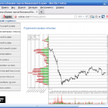
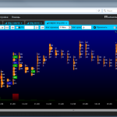
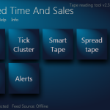
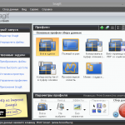
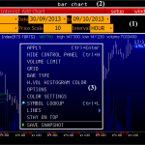
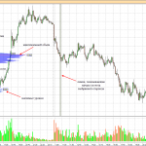
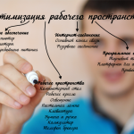
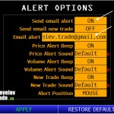
ОСНОВНАЯ ЧАСТЬ: ЭКОНОМИЧЕСКАЯ БЕЗОПАСНОСТЬ НА РЫНКЕ ЦЕННЫХ БУМАГ - ТЕХНОГЕННЫЙ АСПЕКТ
МИНИМАЛЬНО НЕОБХОДИМАЯ ТЕХНИЧЕСКАЯ ПОДДЕРЖКА ТРЕЙДИНГА
Программа для анализа рынка
Облачный сервис для анализа рынка
Анализ объёма торгов
Программы для создания скриншотов
Онлайн-сервис «Статистика трейдера»
Дистанционное управление торговым терминалом
Информационно-аналитический сервис
Профиль рынка
Оптимизация рабочего стола трейдера
Мобильный трейдинг
Журнал сделок
Оповещение о ситуации на рынке

Slide 7
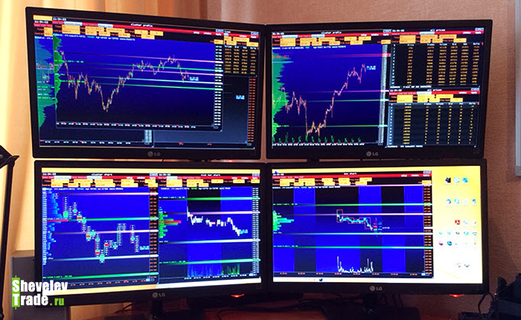
ОБОРУДОВАНИЕ РАБОЧЕГО МЕСТА ТРЕЙДЕРА
Для достижения высоких результатов в любой бизнес-сфере требуется комфортная атмосфера, позволяющая максимально продуктивно выполнять необходимую работу. Трейдинг – не исключение.

Slide 8
ОСНОВНАЯ ЧАСТЬ: ЭКОНОМИЧЕСКАЯ БЕЗОПАСНОСТЬ НА РЫНКЕ ЦЕННЫХ БУМАГ - ПРОБЛЕМЫ И ЗАДАЧИ
ПРОБЛЕМЫ И ЗАДАЧИ РАССМАТРИВАЮТСЯ В КОНТЕКСТЕ СООТНОШЕНИЯ РЕАЛЬНОГО СОСТОЯНИЯ ДЕЛ НА ФОНДОВОМ РЫНКЕ УКРАИНЫ И ПОТЕНЦИАЛЬНЫХ ВОЗМОЖНОСТЕЙ УНИВЕРСИТЕТА КОНСТРУКТИВНО ВЛИЯТЬ НА ИЗМЕНЕНИЯ В ЛУЧШУЮ СТОРОНУ ПУТЕМ ПОВЫШЕНИЯ КАЧЕСТВА ПОДГОТОВКИ СПЕЦИАЛИСТОВ ДЛЯ БИРЖЕВОЙ ДЕЯТЕЛЬНОСТИ
ПРОБЛЕМИ
ЗАДАЧИ
Развитый и открытый фондовый рынок в стране характеризует как правило сильную, и стабильную экономику, и способствует привлечению инвесторов из других стран. К сожалению, фондовый рынок Украины нельзя характеризовать как таковой.
Создать в университете (на базе кафедры предпринимательства, торговли и биржевой деятельности) экспериментальную научно-практическую площадку, программными заданиями которой определить:
- изучение и обобщение опыта наиболее успешных фондовых рынков и возможностей его заимствования в Украине;
- поиски путей преодоления препятствий на пути к созданию инвестиционной привлекательности Украины;
- разработка моделей успешного функцио-нирования фондового рынка в Украине.
Рынок ценных бумаг Украины по объему своего торгового оборота продолжает значительно уступать не только более развитым биржевым рынкам России и Польши, но и ряду других соседних стран.
Развитию рынка препятствуют несовершенство и серьезные пробелы в законодательном и нормативном регулировании деятельности участников фондового рынка.

Slide 9
ЗАКЛЮЧИТЕЛЬНАЯ ЧАСТЬ:
ПУТИ И СПОСОБЫ РЕШЕНИЯ ЗАДАЧ КАЧЕСТВЕННОЙ ПОДГОТОВКИ СПЕЦИАЛИСТОВ ДЛЯ БИРЖЕВОЙ ДЕЯТЕЛЬНОСТИ
В содержании обучения должны найти отражение проблемы и трудности в плане становления и развития фондового рынка в Украине на современном этапе. Изучение этих вопросов должно сопровождаться весомой практической составляющей;
Создание лаборатории технической поддержки трейдинга и организация на её базе практической подготовки специалистов для работы на фондовом рынке;
Привлечение к учебному процессу в лаборатории технической поддержки трейдинга практических специалистов, имеющих опыт работы на бирже. Обучение работе на фондовом рынке невозможно без непосредственного участия опытных трейдеров.
Организация межкафедрального взаимодействия с целью качественного освоения программно-аппаратного обеспечения и технической поддержки биржевой деятельности

Slide 10
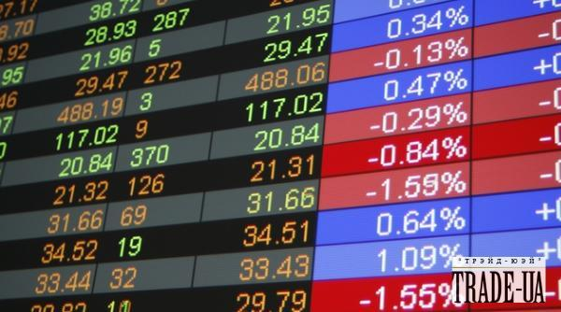
Спасибо за внимание!

